Slide 1
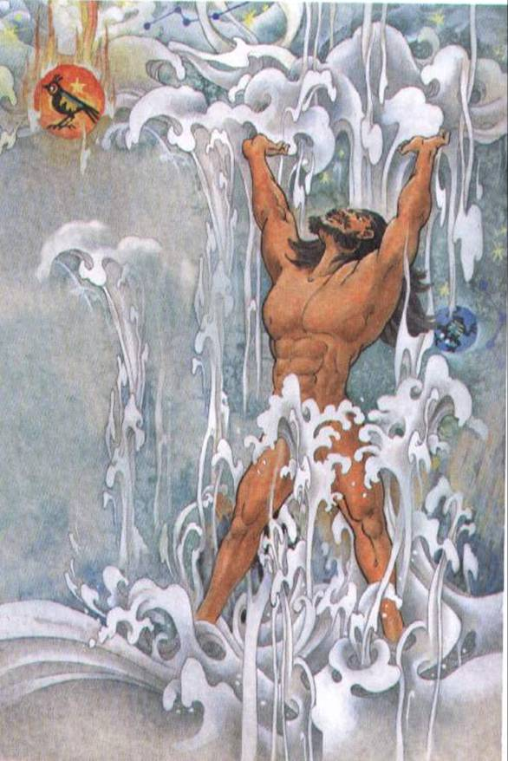
盘古开天地

Slide 2

自由读第二自然段，思考：
人类的老祖宗盘古，用他的整个身体创造了美丽的宇宙。

Slide 3

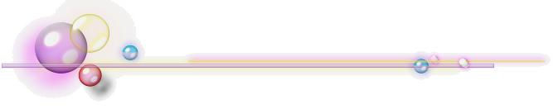
轻而清的东西，缓缓上升，变成了天；重而浊的东西，慢慢下降，变成了地。
这段话中藏了一些有趣的词，你发现了吗？体会到了什么？

Slide 4
轻而清的东西，缓缓上升，变成了天；重而浊的东西，慢慢下降，变成了地。

Slide 5
一年过去了，盘古怕它们还会合在一起，就＿＿＿＿＿＿＿
一百年过去了，盘古怕它们还会合在一起，就＿＿＿＿＿＿＿
一万年过去了，盘古怕它们还会合在一起，就＿＿＿＿＿＿＿

Slide 6
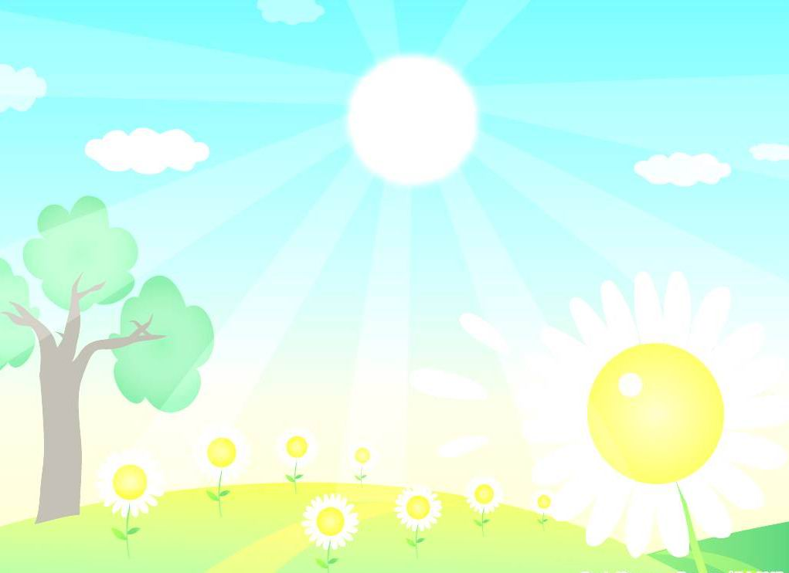

插上想象的翅膀，续写故事
他的（ ），变成了（ ）的（ ）。
他的（ ），变成了（ ）的（ ）。
他的（ ），变成了（ ）的（ ）。
他的（ ），变成了（ ）的（ ）。
（盘古的牙齿、耳朵、手指、眉毛……）

Slide 7
插上想象的翅膀，续写故事
他的（头发），变成了（嫩绿）的（柳枝）。
他的（ ），变成了（ ）的（ ）。
他的（ ），变成了（ ）的（ ）。
他的（ ），变成了（ ）的（ ）
（盘古的牙齿、耳朵、头发、手指、眉毛……）

Slide 8
人类的老祖宗盘古，用他的整个身体创造了美丽的宇宙。

Slide 9
美丽的神话传说是我国文学宝库中的璀璨明珠，在远古时代，人们对自然界的许多现象感到神秘莫测，由于当时知识水平低，就认为有神在控制世界，由此创造了许多传说 ，这就是神话的起源。

Slide 10
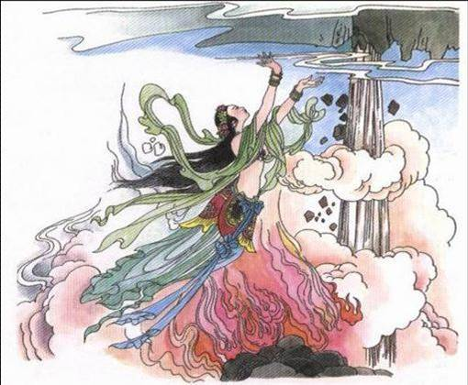
女娲补天

Slide 11
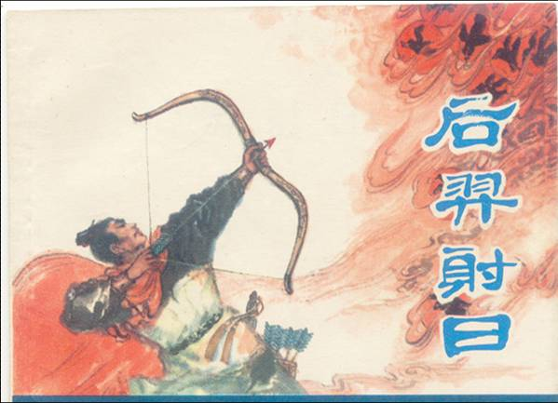

Slide 12
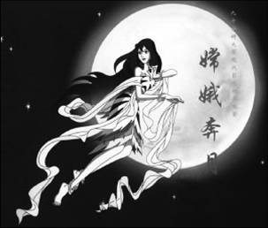

Slide 13
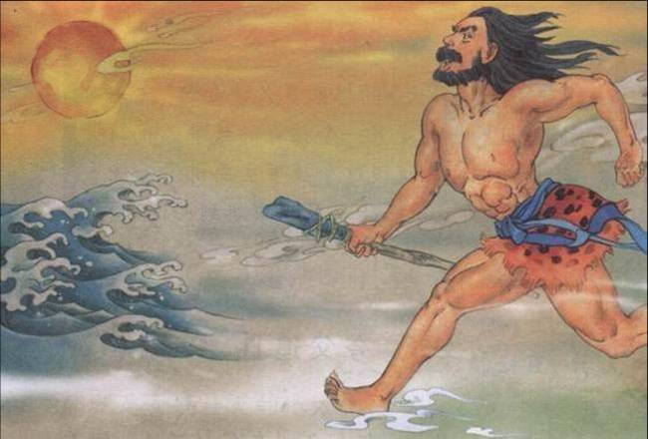
夸父逐日

Slide 14

让我们，亲近神话故事
1、搜集神话故事。
2、开展神话故事会。

